Slide 1


20
30
04
월간
보고서
제공: 세븐 미디어
www.umchungjoeun.kr

Slide 2
내용
목차
02
회사 프로필 • 역사 및 미션
14
월간 미디어 및 재무 포트폴리오
06
회사 월간 성장
18
월간 성과
08
현재 개발 상황에 대한 요약
22
미래 회사 발전
10
간략한 프로젝트 정보
25
회장 연설 • 마무리 인사

Slide 3

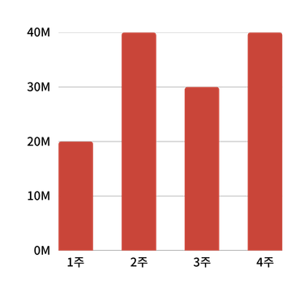
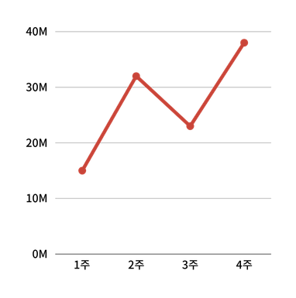
페이지 14
월간 재무
발전 보고서
도표 2.1은 2020년 4월 순이익의 성장을
보여줍니다.
순이익이란 자사 제품의 제조 및 판매와 관련된 비용 또는 서비스 제공과 관련된 비용을
차감하고 회사가 벌어들인 수익입니다. 그리고 구매자는 돈을 지불하고 그 대신 유형 또는
무형의 재화, 서비스 및/또는 자산을 받습니다.
차트 2.2는 2020년 3월 대비 매출이 16%
증가했음을 보여주는 4월 순이익을 보여줍니다.
총이익 계산에 포함되지 않은 작업비가
지급된 후의 실제 수익을 뜻합니다. 판매는
구매자가 유형 또는 무형의 재화, 용역을
제공받는 두 당사자 간의 거래입니다.

